Slide 1


Diplomatura en Python orientada a científico de datos
Utilización de IA para la estimación de la transmitancia térmica (U) en muros no convencionales
👨‍🎓 Alumno: Ángel Carballo
👨‍🏫 Tutor: Julio Paredes
🗓️ Año: 2025

Slide 2
Índice
Objetivo
¿Qué es la transmitancia?
Formas de calcular la transmitancia
CEED
Materiales de construcción no convencionales
Pared ensayada
Metodología
Criterio de selección del mejor modelo
Datasets y variables
Análisis exploratorio de los datos
Matriz de correlación
Modelos y ajustes de hiperparámetros
Resultados y modelo elegido
Predictor de Transmitancia
Análisis de ahorros y costos
Conclusiones

Slide 3
Objetivo
Desarrollar un Modelo de IA que prediga U (transmitancia) para muros con materiales sustentables no convencionales (pallet + botellas plásticas + adobe) sin necesidad de realizar ensayos destructivos directos, usando datos de ensayos previos, simulaciones y datos climatológicos locales.
Este trabajo se basa en dos trabajos previos presentados por el CEA (Centro de investigación de Energia y Ambiente) de la UTN Facultad Regional Delta:
“DETERMINACIÓN DE LA TRANSMITANCIA TÉRMICA DE UN COMPONENTE OPACO MEDIANTE EL USO DE UNA CELDA DE ENSAYO AL EXTERIOR Y EL PROGRAMA LORD” Centro CEA - Facultad Regional Delta Odobez, Soldatti, Godoy, Taddei – V Seminario Nacional de Energía y su uso Eficiente - Entidad organizadora: Facultad Regional del Neuquén - Programa Energía Septiembre de 2015.
“VALIDACION DEL ESTUDIO TEORICO DE LA TRANSMITANCIA TERMICA DE UN MURO CONSTRUIDO CON MATERIALES NO TRADICIONALES; MEDIANTE UNA CELDA DE ENSAYO AL EXTERIOR” - Centro CEA - Facultad Regional Delta Odobez, Soldatti, 22nd LACCEI International Multi-Conference for Engineering, Education, and Technology: 2024.
Su interés y utilidad se encuadra en el PID homologado: ENTCDE0010069TC; "ESTUDIO DE LA EFICIENCIA ENERGÉTICA Y LA APLICACIÓN DE LAS ENERGÍAS RENOVABLES EN UN PROYECTO DEMOSTRATIVO DE UNA BIOCONSTRUCCIÓN EN EL DELTA BONAERENSE"

Slide 4
¿Qué es la Transmitancia?
La transmitancia térmica de una pared, también conocida como conductancia térmica o conductividad térmica de transmisión, es una medida que indica qué tan fácil es que el calor pase a través de esa pared.
¿Por qué es tan importante?
Eficiencia energética: Permite evaluar cuánto calor se transfiere entre el interior y el exterior del edificio. Una baja transmitancia significa que la pared es eficiente en evitar pérdidas de calor en invierno o ganancias en verano
Confort térmico: Una adecuada transmitancia contribuye a mantener condiciones interiores confortables, evitando temperaturas extremas y fluctuaciones no deseadas.
Cumplimiento de normativas: Muchas regulaciones de construcción establecen valores máximos de transmitancia permitidos para asegurar la eficiencia energética y el cumplimiento con estándares ambientales.
Diseño y selección de materiales: Permite a los ingenieros y arquitectos escoger materiales adecuados y diseñar paredes con el aislamiento necesario, equilibrando costos y rendimiento.

Slide 5
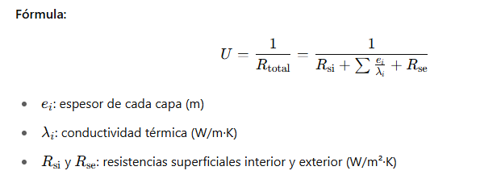
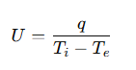
Formas de calcular la Transmitancia Térmica
Ventajas: Rápida, si los datos de los materiales son precisos.
Desventajas: No considera defectos reales de la pared. Para materiales no convencionales los datos son escasos
Se calcula por capas de material, se utiliza cuando se conoce la composición de la pared
Cálculo Teórico
Ventajas: Refleja el comportamiento real de la pared incluyendo imperfecciones.
Desventajas: Requiere equipos de medición, estabilidad térmica, suficiente tiempo (días) y condiciones controladas.
Método empírico usando sensores que miden:
Flujo de calor (W/m2)
Temperaturas superficial interior y exterior
Transmitancia (U)
Medición in situ
Utilizando mediciones reales de flujo y temperaturas y herramientas computacionales como simulaciones, mínimos cuadrados, IA, etc
Ventajas: Útil cuando la pared es compleja o no se conoce su estructura
Desventajas: Requiere validación, y calibración de sensores.
Métodos numéricos

Slide 6
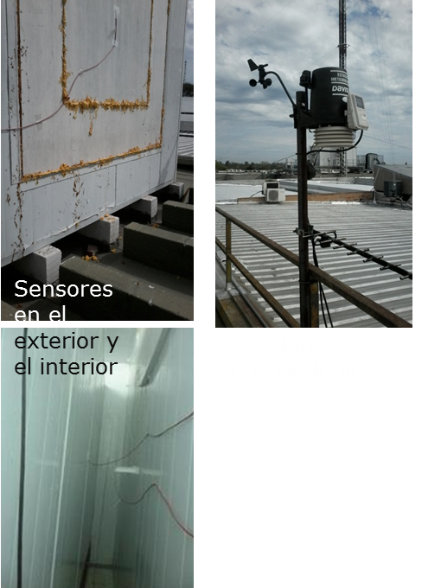
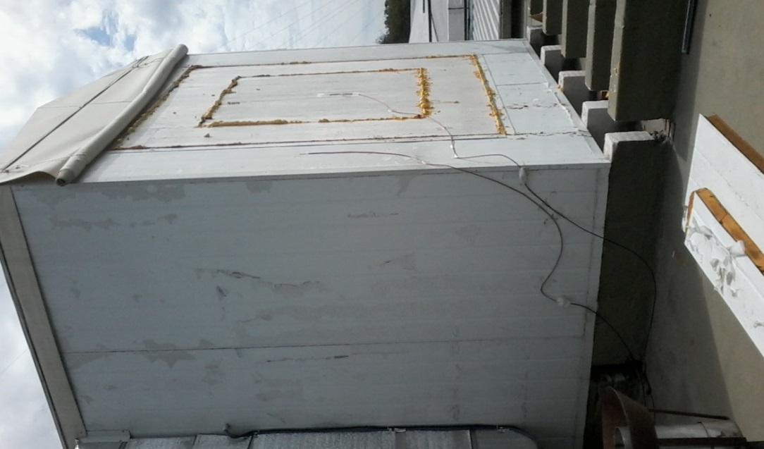
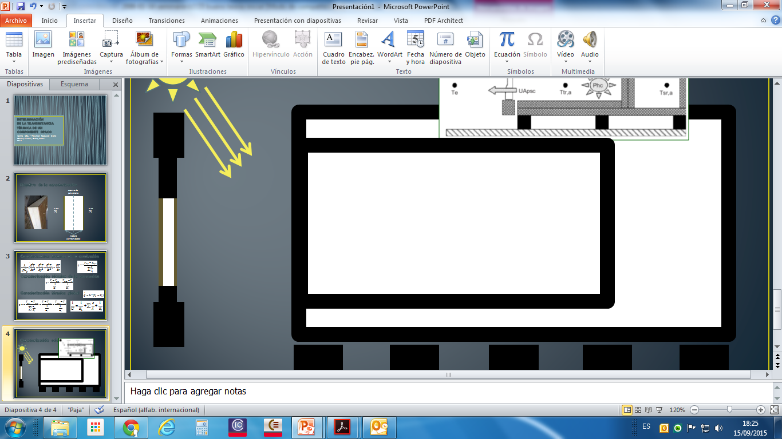
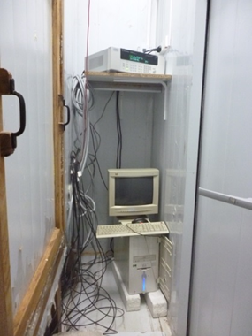



CEED (Celda de Ensayos al Exterior Delta)
La CEED es el equipo utilizado para verificar la transmitancia de manera experimental, consta de dos zonas, una de guarda y otra de ensayo, en donde se coloca la pared a la cual se le desea medir la transmitancia. Posee además varios sensores de temperaturas y flujo de calor.
Pared ensayada
Zona de ensayo
Zona de guarda
Cara Norte que pertenece a la cámara interior
Te
UA(co).$∆T(ze,e)$
UA(ceed).$∆T(ze,zg)$
TZe
TZg
gAG
Q
Ubicación de la pared a ensayar
Tse
Tsi
UA(ceed).$∆T(ze,zg)$

Slide 7
Materiales de construcción no convencionales
El sector de la construcción es el que consume el 50 % de los recursos mundiales y la generación de energía y residuos de los edificios son los que mayor cantidad de CO2 emiten a la atmosfera.
Los materiales que se pueden considerar sostenibles son aquellos que limitan el consumo de recursos, además de incorporar materias primas reutilizadas y recicladas, con la finalidad de reducir sus impactos ambientales.
Aspectos a considerar en la selección de materiales para la construcción:
Usar materiales locales: minimiza transporte y garantiza una mejor adecuación al entorno natural.
Reducir los procesos de transporte: seleccionar medios que usen combustibles no fósiles y optimizar los procesos de transporte de material.
Seleccionar materiales de baja energía embebida: usar materiales que hagan un uso mínimo de energía para su extracción, producción, transformación y desecho.

Slide 8
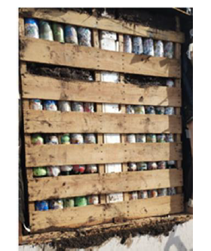
Pared Ensayada
Es posible hallar en bibliografías y diferentes medios de comunicación, construcciones que utilizan materiales alternativos y de reciclaje como son botellas de vidrio y plástico, cubiertas de automóviles, pallets y elementos naturales como paja, tierra, caña, etc.
Sin embargo, se encuentra poca información en la literatura sobre los datos de la transmitancia térmica U de los conjuntos o de las diferentes alternativas con que se puede construir con estos materiales.
En este caso se construyo una pared partiendo de un pallet de 1.12m por 1.40m, al cual se le introdujo botellas plásticas previamente rellenas con envases plásticos. Los huecos resultantes y el revoque exterior e interior se realizo con adobe, compuesto por tierra, arena, paja y agua.

Slide 9
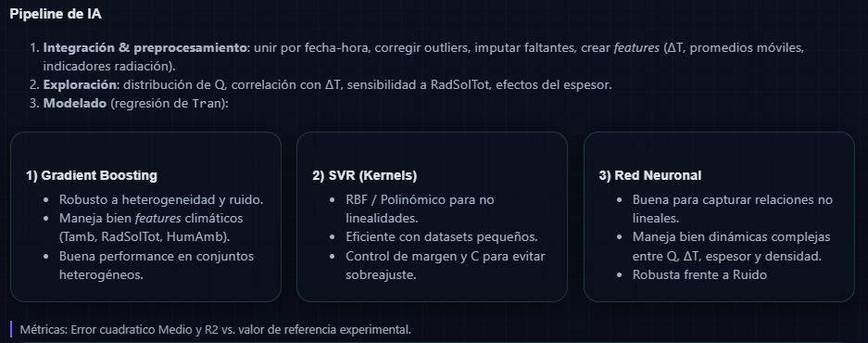
Metodología

Slide 10
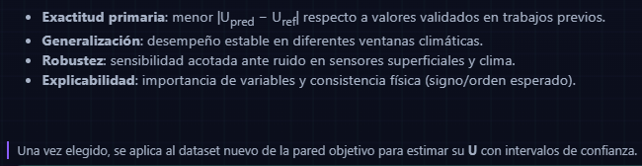
Criterio de selección del mejor modelo

Slide 11
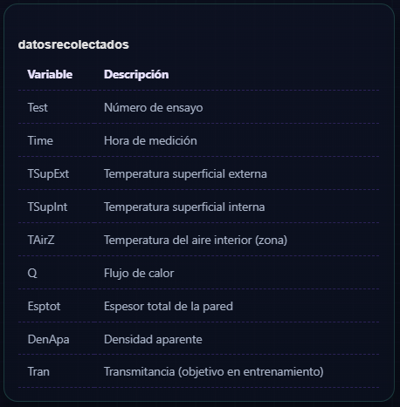
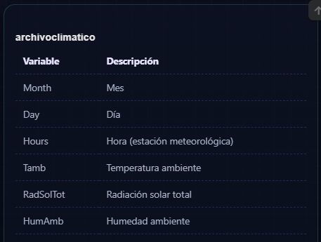
Datasets y variables
Esquema de variables
Se integran dos fuentes: datosrecolectados (ensayos y simulaciones de muros) y archivoclimatico (estación local en terraza).
Dataset de predicción: Estructura idéntica, pero sin la columna Tran, y con registros de la pared de botellas + adobe + madera.

Slide 12
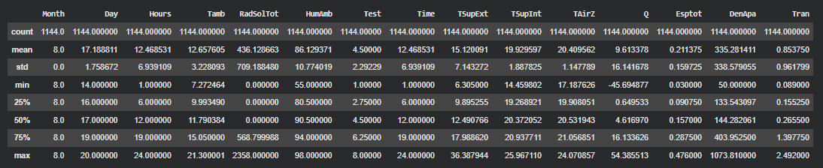
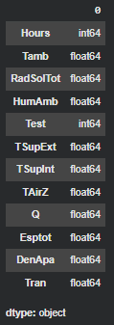
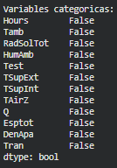
Análisis exploratorio de los datos
Esquema de variables

Slide 13
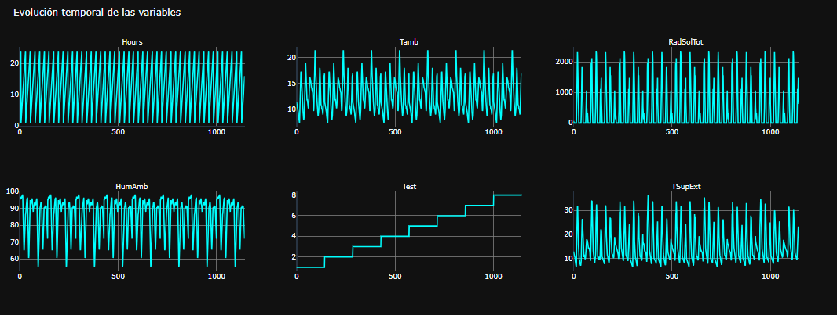
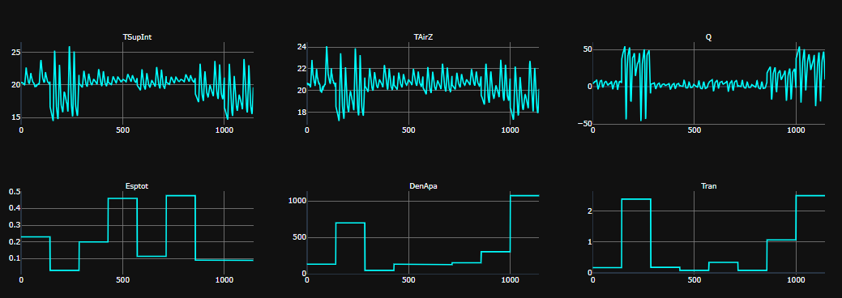
Análisis exploratorio de los datos
A partir del análisis exploratorio podemos estimar que las variables Hours y Test no influirán en la estimación de la transmitancia y se excluirán.

Slide 14
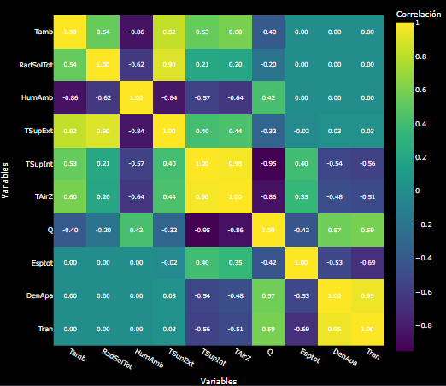
Matriz de correlación
A partir de la matriz de correlación podemos comprobar que la transmitancia depende fuertemente de la densidad del material, que la temperatura interior superficial y del aire están relacionadas como así también la radiación solar y la temperatura superficial externa.

Slide 15
Modelos y Ajuste de hiperparámetros
Aplicando GridSearch dentro de un pipeline se ajustaron los hiperparametros de cada modelo:
Gradient Boosting
N Estimators: 500 y 1000
Learning rate: 0.01, 0.05 y 0.1
Max. depth: 5 y 10
Support Vector Regressor
Kernels: RBF, Linear, Poly y Sigmoid
C: 5, 10 y 100
Epsilon: 0.01, 0.1 y 0.5
Gamma: 0.01, 0.1 y 0.5
Red Neuronal
Neuronas: 32, 64 y 128
Activación: relu
Optimizer: adam
Epochs: 200 y 500
Batch size: 10 y 20

Slide 16
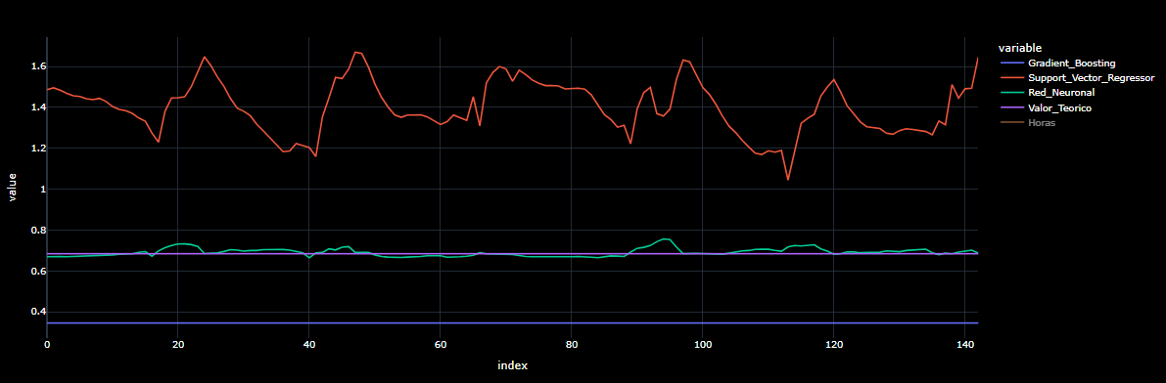
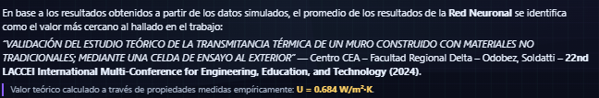
Resultados y modelo elegido

Slide 17
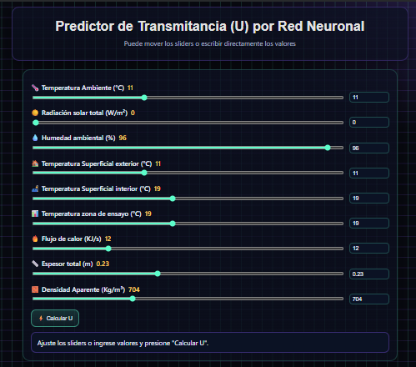
Predictor de Transmitancia
Con la red neuronal entrenada como modelo definitivo, se diseña una interfase interactiva capaz de calcular la transmitancia térmica (U) en tiempo real. Esta herramienta permite visualizar los resultados de forma inmediata y comprender el efecto de variables como temperatura, flujo de calor y espesor de pared.
La interfase integra:
🔹 Entrada de variables medidas o simuladas.
🔹 Cálculo instantáneo de U mediante el modelo neuronal.
🔹 Representación visual y comparación con valores normativos.
El sistema combina interpretabilidad con usabilidad práctica, facilitando la aplicación del modelo en entornos experimentales o de simulación climática.

Slide 18
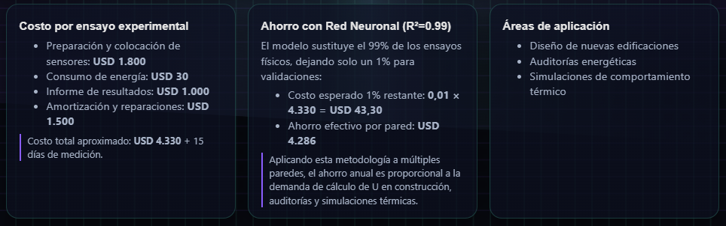
Análisis de ahorros y costos

Slide 19
Conclusiones
El modelo de Red Neuronal fue el que más se aproximó al valor del ensayo físico real.
Otros modelos muestran buen R², pero difieren numéricamente del ensayo.
Las variaciones de U podrían deberse a errores de medición, especialmente en horarios de alta radiación (14–16 hs).
El algoritmo podría permitir estimaciones de transmitancia con datos medidos, incluso online si se conectaran sensores y adquisidores.
El modelo admite tanto valores medidos como valores simulados por lo que implica un importante ahorro de dinero en ensayos.

Slide 20
Diplomatura en Python orientada a científico de datos
¡MUCHAS GRACIAS!
👨‍🎓 Alumno: Ángel Carballo
👨‍🏫 Tutor: Julio Paredes
🗓️ Año: 2025

